Slide 1
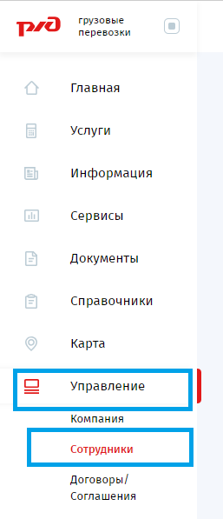
Добавление нового пользователя в ЛК
В меню пункт «Управление» →нажмите кнопку « Сотрудники» → далее нажмите кнопку «Добавить пользователя»→ Заполните форму регистрации →Зарегистрировать.
Осуществлять добавление нового пользователя может только сотрудник с ролью «Менеджер» . Проверить свою роль можно в списке сотрудников - проверить свою роль в компании – Управление/сотрудники.
Call Центр: 8-800-755-00-00

